Slide 1


Régression: Métriques d’évaluation, régressions linéaire et polynomiale
Par WILSON Grâce, AKOUETE Marc-andré, codjo merveille

Slide 2

Plan
Concepts fondamentaux de la régression
Métriques d’évaluation
Cas pratiques

Slide 3
Plan
Concepts fondamentaux de la régression
Métriques d’évaluation
Cas pratiques

Slide 4
Introduction
Dans un monde de plus en plus axé sur les données, comprendre les relations entre différentes variables est essentiel pour prendre des décisions éclairées. Que ce soit en économie, en médecine, ou même dans le sport, nous cherchons souvent à prédire un résultat ou à expliquer des phénomènes à partir d'informations disponibles. C'est ici qu'intervient la régression.

Slide 5
Introduction
La régression est un concept fondamental en machine learning, utilisé pour prédire une variable cible continue en fonction de variables explicatives,
Dans cet exposé, nous allons explorer les concepts fondamentaux de la régression, en mettant l'accent sur ses différentes formes, les métriques d’évaluation de performance et quelques applications pratiques,

Slide 6
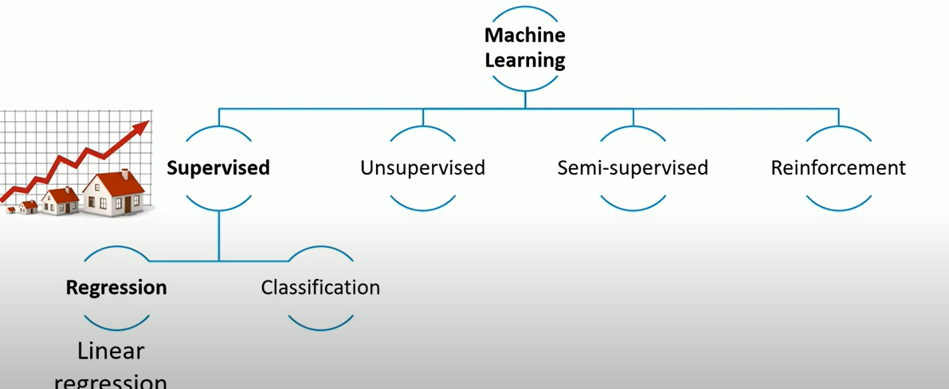
Quelques définitions - Régression

Slide 7
Quelques définitions - Régression
La régression est une méthode statistique utilisée pour modéliser la relation entre une variable dépendante (ou cible) et une ou plusieurs variables indépendantes (ou prédicteurs). Elle permet de prédire des valeurs et d'évaluer l'influence des variables explicatives sur la variable cible.

Slide 8
Régression linéaire
La régression linéaire est un type spécifique de régression où la relation entre la variable dépendante y et les variables indépendantes x1,x2,…,xn​ est supposée linéaire.
Vous pouvez considérer la régression linéaire comme la réponse à la question « Comment puis-je utiliser X pour prédire Y ? »

Slide 9
Types de régression linéaire
La régression linéaire simple repose sur la formule suivante :
Y = β0 + β1 × X + ϵ
La formule de la régression linéaire multiple est une extension de sa forme simple :
Y = β0 + β1 × X1 + β2 × X2 + … + βn × Xn + ϵ

Slide 10
Types de régression linéaire
Y est la variable que l’on cherche à prédire. Elle est appelée « variable dépendante ».
β0 est la valeur de Y lorsque X est égal à zéro.
β1 représente le « coefficient de régression » et produit la pente de la ligne, soit de combien change Y lorsque X augmente d’une unité
X est la variable de base.
ϵ désigne la marge d’erreur inévitable.

Slide 11
Applications de la régression linéaire
La régression linéaire est utilisée pour un large éventail de problèmes de prédiction commerciale :
Prédiction boursière
Prévoir les prix/coûts futurs
Prévoir les revenus futurs
Comparaison des performances des nouveaux produits

Slide 12
Régression polynomiale
La régression polynomiale est une extension de la régression linéaire, dans laquelle la relation entre 𝑦 et les variables prédictives est modélisée par un polynôme d'ordre 𝑛. L'équation prend la forme:
Y = β0 + β1 × X1 + β2 × X2^2 + … + βn × Xn^n + ϵ
Elle est utilisée lorsque la relation entre les variables n'est pas linéaire, mais qu'on peut l'approcher à l'aide d'une courbe polynomiale.

Slide 13
Régression polynomiale
Le problème avec la régression linéaire était qu’elle utilise la droite du meilleur ajustement. En d’autres termes, lorsque nous avons un ensemble de données et que nous le traçons sur un graphique, il doit y avoir une droite où se trouvent les nuages de points. Mais que se passe-t-il si nous avons un ensemble de données qui ne nous donne pas de droite mais une courbe ? C’est à ce moment-là que la régression polynomiale entre en jeu.

Slide 14
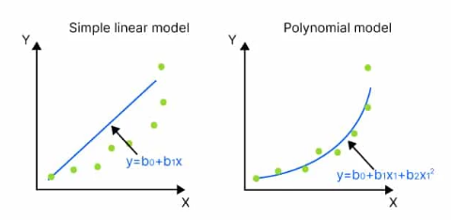
Régression polynomiale
La différence entre la régression linéaire et une régression polynomiale est que la droite de meilleur ajustement est une courbe en régression polynomiale. Les nuages de points sont scannés à la recherche d’un motif et la droite est tracée (courbe) en suivant ce motif des points. Une autre différence est que la régression polynomiale ne rend pas obligatoire pour les données d’avoir une relation linéaire entre elles.
Lorsque la régression linéaire ne parvient pas à déterminer une relation linéaire entre les variables, la régression polynomiale le fait pour nous.

Slide 15
Applications - Régression polynomiale
La régression polynomiale est largement utilisée dans divers domaines pour modéliser des relations non linéaires entre des variables.
Prévisions économiques (croissance du PIB)
Sciences physiques et environnementales (étude de la pollution)
Ingénierie et sciences des matériaux

Slide 16
Plan
Concepts fondamentaux de la régression
Métriques d’évaluation
Cas pratiques

Slide 17
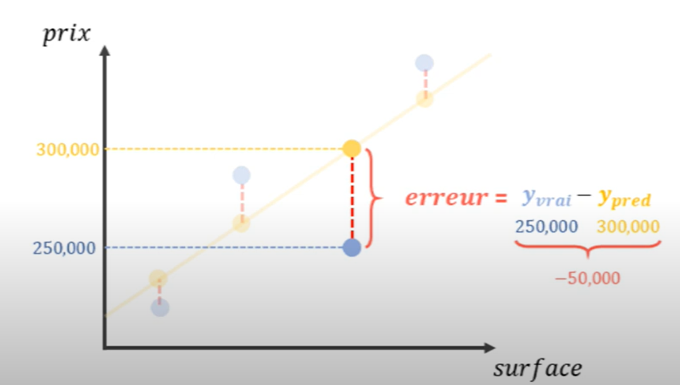
Métriques d’évaluation
Pour évaluer la performance d’un modèle, il faut mesurer les erreurs entre ses prédictions et les valeurs du dataset.

Slide 18
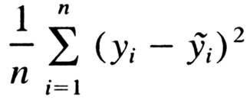
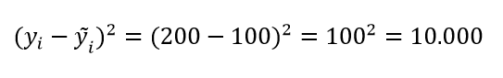
Erreur quadratique moyenne (MSE)
Fondamentalement, l'erreur quadratique moyenne (Mean Squared Error) se compose de la formule suivante :
Imaginons que vous ayez une valeur réelle de 200 et que vous prédisiez, pour cet exemple, une valeur de 150. La contribution de cet exemple unique à l'erreur globale de l'algorithme sera :

Slide 19
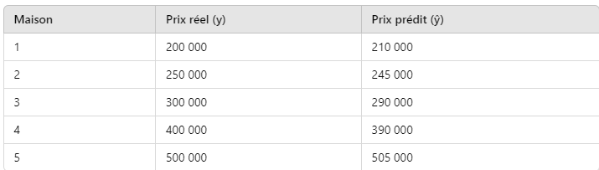
Erreur quadratique moyenne (MSE)
Supposons que nous avons un modèle de régression qui prédit le prix des maisons. Voici les valeurs réelles et prédites pour un échantillon de 5 maisons.
• y : Valeurs réelles
• ŷ : Valeurs prédites
• n : Nombre de points de données (ici, n=5)
MSE = $\frac{\sum{{(y_{i} − \hat{y_{i})}}^{2}}}{n}=\frac{{(200 000 − 210 000)}^{2} + {5 000}^{2}+ {10 000}^{2}+ {10 000}^{2}+ {5 000}^{2}}{5}=70 000 000$

Slide 20
Erreur quadratique moyenne (MSE)
Quelques détails sur MSE :
• En raison de l'application du carré dans la formule, le MSE pénalise les grosses erreurs.
• En revanche, il n'est pas interprétable à l'échelle de la cible, en particulier si vous souhaitez communiquer votre erreur.

Slide 21
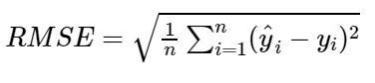
Erreur quadratique moyenne racine (RMSE)
Un concept similaire à MSE est le RMSE (Root Mean Squared Error) - la seule différence est que vous appliquez une racine carrée sur le MSE. Cela vous permet d'avoir une erreur plus conforme à l'ampleur de la cible.

Slide 22
Erreur quadratique moyenne racine (RMSE)
Reprenons l’exemple précédent. Nous avions trouvé une MSE de 70 000 00. La RMSE sera alors:
RMSE $= \sqrt{MSE}= \sqrt{70.000.000} =8.366,60$

Slide 23
Propriétés de la RMSE et de la MSE
Les définitions de la RMSE et la MSE leur confèrent plusieurs propriétés à connaître absolument :
• Ces métriques pénalisent plus fortement les grandes erreurs que les petites erreurs. Etant donné le carré dans la somme, une erreur 3 fois plus grande aura 9 fois plus d’impact sur la moyenne
• Par conséquent elles sont très sensibles aux outliers.

Slide 24
Propriétés de la RMSE et de la MSE
• Elles sont facilement optimisables.
• Ces métriques sont dérivables et peuvent être utilisées avec des algorithmes à base de gradient. On peut même dans certains cas obtenir une formule explicite sans avoir à faire d’optimisation stochastique. C’est le cas de la régression par moindres carrés ordinaires (MCO).

Slide 25
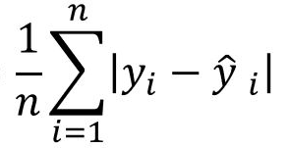
Erreur absolue moyenne (MAE)
L'erreur absolue moyenne (Mean Absolute Error) est une métrique d'erreur qui nous montre l'erreur de nos prédictions en utilisant la même échelle que la cible :

Slide 26
Erreur absolue moyenne (MAE)
Alors que dans MSE, nous appliquons la fonction au carré, dans MAE, nous appliquons la valeur absolue.
L'implication pratique est que nous évaluons maintenant notre erreur sur l'échelle de notre cible.

Slide 27
Erreur absolue moyenne (MAE)
Soit l’exemple précédent:
MSE = $\frac{\sum{|y_{i} − \hat{y_{i}|}}}{n}=\frac{|200 000 − 210 000| + |5 000|+|10 000|+|10 000|+|−5 000|}{5}=8 000$

Slide 28
Erreur absolue moyenne (MAE)
Les propriétés principales de la MAE sont :
• La MAE pénalise autant les grandes erreurs que les petites erreurs, contrairement à la MSE.
• Du fait de l’utilisation d’une valeur absolue dans la somme, une erreur 3 fois plus grande aura 3 fois plus d’impact sur l’erreur.
• Cette métrique est sensible aux outliers.

Slide 29
Erreur absolue moyenne (MAE)
L’observation d’une valeur aberrante pénalise le modèle, mais moins que pour la MSE.
• Elle est moins régulière et par conséquent moins optimisable que la MSE.

Slide 30
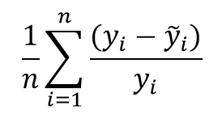
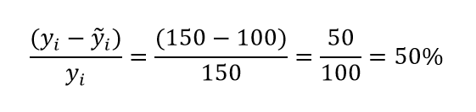
Mean Absolute Percentage Error (MAPE)
L'erreur de pourcentage absolu moyen (MAPE) vous donne le terme d'erreur en termes de pourcentage - cela vous donne une belle vue sur le terme d'erreur en termes d'écart "moyen".
Si nous avons une valeur prédite de 100 et que la valeur réelle est de 150, le pourcentage d'erreur absolu est :

Slide 31
R square ou coefficient de détermination
Cette métrique représente la partie de la variance de la variable dépendante expliquée par les variables indépendantes du modèle. Il mesure la force de la relation entre votre modèle et la variable dépendante.

Slide 32
R square ou coefficient de détermination
…

Slide 33
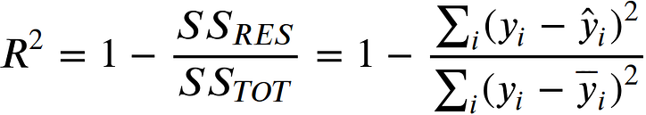
R square ou coefficient de détermination
Cela peut paraitre flou, mais c’est en réalité très simple:
Reprenons notre exemple de prédiction de prix de maisons:

Slide 34
R square ou coefficient de détermination
Au numérateur, on calcule l’erreur quadratique i.e la somme de la différence au carré des y du dataset et des y prédits par le modèle.

Slide 35
R square ou coefficient de détermination
$$SSR=\sum{{(y_{i} − \hat{y_{i})}}^{2}}=100 000 000+25 000 000+100 000 000+100 000 000+25 000 000=350 000 000$$

Slide 36
R square ou coefficient de détermination
Au dénominateur, on calcule la variance i.e la somme de la différence au carré des y du dataset et de la moyenne de ces y du dataset!

Slide 37
R square ou coefficient de détermination
$\overline{y }=\frac{\sum{y_{i}}}{n}= \frac{200 000+250 000+300 000+400 000+500 000}{5}=330 000$
$$SST=\sum{{(y_{i} − \overline{y })}^{2}}={\left(200 000 −330 000\right)}^{2}+{\left(250 000 −330 000\right)}^{2}+ …+{\left(500 000 −330 000\right)}^{2} =348 000 000$$

Slide 38

R square ou coefficient de détermination
$$R^{2}=1 − \frac{SSR}{SST}=1 − \frac{70 000 000}{348 000 000} ≈0,994$$

Slide 39
R square ou coefficient de détermination
Lorsque le coefficient est proche de 1, alors le rapport est proche de 0 donc les erreurs du modèle sont beaucoup plous petites que la variance.
A l’inverse, lorsqu’il est proche de 0, c’est que les erreurs sont aussi grandes que l variation des données du dataset.

Slide 40
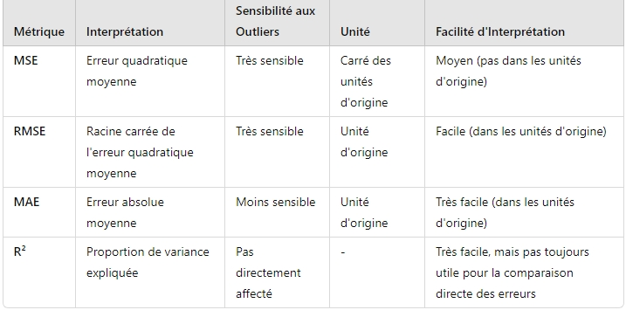
Comparaison

Slide 41

Introduction au Gradient Descent
Le gradient descent est un algorithme d'optimisation utilisé pour ajuster les coefficients d'un modèle de régression (${\text{par} \text{exemple}\text{, }\text{une} \text{droite} \text{y}\text{= }\text{β}}_{0}$+ ${\text{β}}_{1}$x afin de minimiser l'erreur de prédiction. L'objectif est de trouver les valeurs optimales des coefficients ${\text{β}}_{0}$ et ${\text{β}}_{1}$ qui minimisent la différence entre les valeurs prédites et les valeurs réelles.

Slide 42

Étapes du Gradient Descent - Initialisation
On commence par choisir des valeurs initiales pour les coefficients ${\text{β}}_{0}$ et ${\text{β}}_{1}$. Souvent, on initialise ces valeurs à 0.
On fixe également un taux d'apprentissage(learning rate) α, qui détermine la taille des pas effectués dans la direction des gradients pour ajuster les coefficients. Un taux d'apprentissage typique est de 0,01.

Slide 43


Étapes du Gradient Descent – Fonction de Coût
La fonction de coût mesure l'erreur totale entre les prédictions du modèle et les valeurs réelles. Pour la régression linéaire, elle est définie comme :
où N est le nombre de points de données, $y_{i}$ est la valeur réelle, et $β_{0}+β_{1}x_{i}$est la valeur prédite.

Slide 44
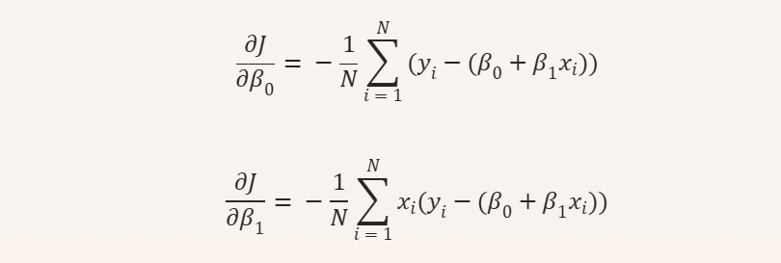
Étapes du Gradient Descent – Calcul des gradients
Les gradients de la fonction de coût par rapport aux coefficients β0 et β1 indiquent la direction et la rapidité des ajustements nécessaires pour minimiser la fonction de coût.

Slide 45

Étapes du Gradient Descent – M.A.J des coefficients

Slide 46
Le learning rate
Le learning rate (α) contrôle la vitesse à laquelle le modèle apprend. Plus précisément, il indique combien les coefficients doivent être ajustés à chaque itération en fonction des gradients calculés.
Le choix du learning rate est crucial car il influence la convergence de l'algorithme. Voici deux cas extrêmes pour illustrer son importance :

Slide 47
Le learning rate
Learning Rate Trop Élevé :
Lorsque le learning rate est trop élevé, l'algorithme peut faire de trop grands pas et dépasser les valeurs optimales. Cela peut entraîner des oscillations autour du minimum de la fonction de coût sans jamais converger.
Learning Rate Trop Faible :
Lorsque le learning rate est trop faible, l'algorithme fait de petits pas et progresse très lentement vers les valeurs optimales. Cela nécessite un nombre d'itérations beaucoup plus élevé pour converger, ce qui peut être inefficace.

Slide 48
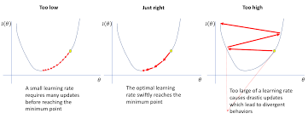
Le learning rate

Slide 49
Alors comment choisir le Learning Rate ?
Voici quelques approches pour choisir un learning rate approprié :
o Commencez avec un learning rate raisonnable, souvent entre 0,01 et 0,001. Observez comment l'algorithme se comporte et ajustez le learning rate en conséquence.
o Si l'algorithme oscille ou diverge, réduisez le learning rate.
o Si l'algorithme converge trop lentement, augmentez légèrement le learning rate.

Slide 50
Exemple pratique
Données
Surface (m²) x | Prix (k€) y
50 | 150
60 | 200
70 | 250
80 | 300
90 | 350
100 | 400
Initialisation
β0 = 0
β1 = 0
α= 0.01
N= 6

Slide 51
Exemple pratique
Données
Surface (m²) x | Prix (k€) y
50 | 150
60 | 200
70 | 250
80 | 300
90 | 350
100 | 400
Initialisation
β0 = 0
β1 = 0
α= 0.01
N= 6

Slide 52
Plan
Concepts fondamentaux de la régression
Métriques d’évaluation
Cas pratiques

Slide 53
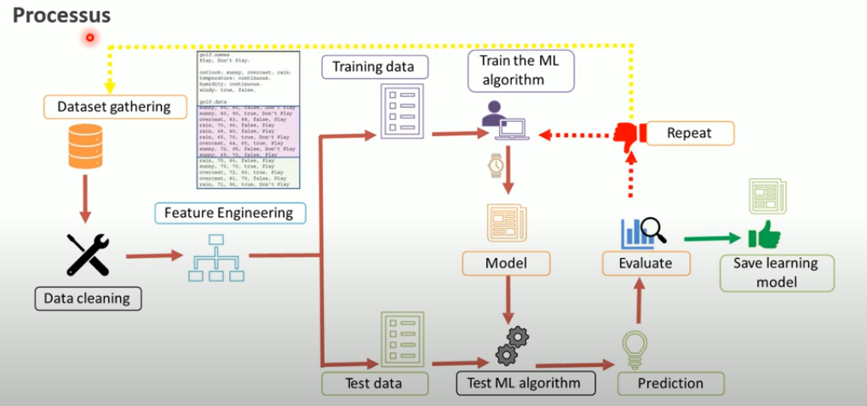
Cas pratique

Slide 54
Cas pratique 1 – Prédiction de salaire
Dataset: Salary_Data.csv
Notebook: Test

Slide 55
Cas pratique 2
Dataset: Ecommerce Customers
Notebook: Analyse

Slide 56
Cas pratique 2
Voici Bob
Bob est un informaticien

Slide 57


Cas pratique 2
Voici Alice
Alice est la responsable d’une entreprise de la place

Slide 58


Cas pratique 2
L’entreprise d’Alice, spécialisée dans la vente de produits de skincare possède une application web et une mobile.
Elle aimerait concentrer ses efforts sur l’une de ces applications mais ne sait pas laquelle

Slide 59
Cas pratique 2
Alice contacte Bob dont le rôle sera d’analyser les données fournies par l’entreprise pour déterminer l’application (web ou mobile) la plus susceptible d’augmenter les revenus de l’entreprise.
Tâche : Soyez Bob

Slide 60
Conclusion
La régression est un outil fondamental en statistique et en apprentissage automatique, utilisé pour modéliser et comprendre les relations entre des variables. La régression linéaire permet de capturer des relations simples et linéaires, tandis que la régression polynomiale est utile pour des relations plus complexes.

Slide 61
Conclusion
Ces méthodes offrent une base solide pour la prédiction et l'analyse des données. L'évaluation des modèles, à l'aide de métriques, est essentielle pour s'assurer que les prédictions sont fiables et que le modèle s'adapte bien aux données. Cependant, le choix de la méthode et des métriques doit toujours être adapté au contexte des données et aux objectifs d’analyse.

Slide 62
Conclusion
Enfin, bien que la régression soit puissante, elle n'est pas sans limites. Elle doit être complétée par une bonne compréhension des données, des tests rigoureux, et parfois par des méthodes plus avancées pour répondre à des problèmes plus complexes. La maîtrise de la régression constitue donc un pas essentiel vers des analyses de données plus robustes et des prédictions précises.

Slide 63

Merci! Alice est contente.

